Slide 1
공공데이터 ‘데이터 지도’ 거버넌스·인텔리전스 분석 보고서
999개 공공데이터셋(교육·보건·공공행정) 데이터 지도의 비지도 데이터마이닝 분석
1D 클러스터링 · AOI 롤업 · FP-Growth 빈발패턴 · 연관규칙 · 국소→전체 검증

Slide 2
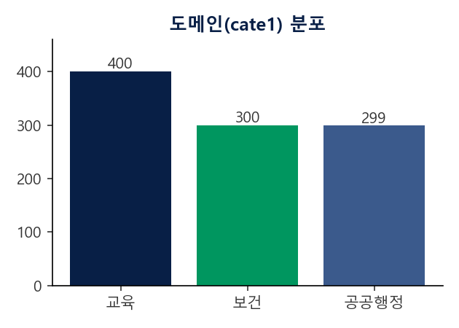
OVERVIEW
분석 개요 및 목적
원본 트랜잭션이 아닌 ‘데이터 지도(메타데이터)’를 비지도 알고리즘으로 분석함
• 대상: 공공데이터포털 999개 데이터셋의 프로파일링 산출물(데이터 지도)
• 구성: 컬럼/테이블 프로파일 · 쌍별 값·도메인 중첩 · 유사도 클러스터
• 목표: 데이터 거버넌스 이슈와 메타 수준 비즈니스 인텔리전스 도출
• 형식: ‘주말>기저귀>맥주’형 연관규칙을 데이터셋·컬럼 수준에서 발굴
• 원칙: LLM 추론 배제, 모든 결론은 설명가능한 알고리즘 실행 결과
2

Slide 3
DATA
대상 데이터 구성
9개 파일 = 프로파일 + 쌍별 중첩 + 유사도 클러스터의 3계층 구조
파일 | 역할 | 규모
table_map | 데이터셋 메타+분류+통계 | 999행
column_map | 컬럼 프로파일(키품질·고유값 등) | 9,840행
distinct_value | 컬럼별 distinct 값+빈도 | 803만행
table/column_summary_map | 객체별 중첩 통계 롤업 | 996/8,360행
combined_pair_map | 컬럼쌍 조인가능성(linking_ratio) | 74만행
table_pair_map | 테이블쌍 유사도 | 25만행
column_pair_map | 컬럼쌍 값·도메인 중첩·중복 | 524만행
*_value_tree / *_str_tree | 값·이름 유사도 계층 클러스터 | 331~4,549행
3

Slide 4
METHOD
분석 방법론 파이프라인
이산화 → AOI 롤업 → 빈발패턴 → 연관규칙 → 국소·전체 검증의 5단계
① 이산화
1D KMeans
② AOI 롤업
개념계층
③ 빈발패턴
FP-Growth
④ 연관규칙
lift 등
⑤ 검증
규칙#4
단계 | 알고리즘 | 적용
이산화 | log1p + 1D KMeans | rec_cnt·column_cnt·수치비 → 순서형 구간
AOI 롤업 | 정규식 개념계층 | table_source→기관유형, col_nm→컬럼개념
빈발패턴 | FP-Growth(max_len=3) | 테이블=거래, 속성·컬럼=아이템
연관규칙 | association_rules(lift) | support·confidence·lift·leverage·conviction
검증 | 도메인별→전체 재계산 | 국소 강규칙의 일반화 여부 판정
4

Slide 5
공통 전처리
공통 데이터 준비 ① 적재·인코딩·형변환
모든 이슈가 공유하는 기반 전처리: 인코딩 확정 및 형변환
• 인코딩 확정: UTF-8 파일로 인코딩 통일
• 적재: table_map(999) · column_map(9,840)을 dtype=str로 안전 적재 후 형변환
• 형변환: 수치 컬럼은 to_numeric(coerce) — 비수치/날짜는 NaN 처리
• 정합 기준: table_id 결측 행 제거, 컬럼-테이블 조인키 정합 확인
5

Slide 6
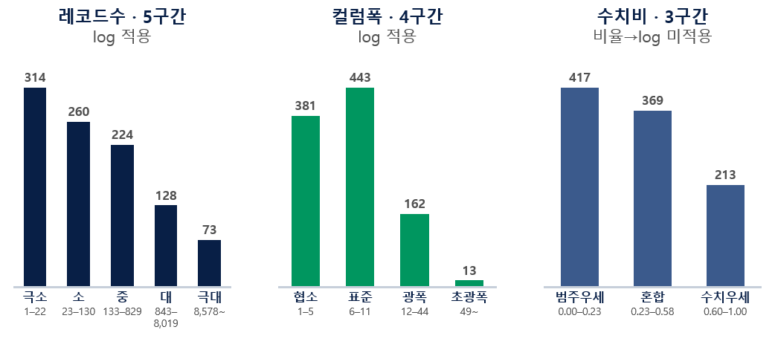
공통 전처리
공통 데이터 준비 ② 1D 이산화
한쪽으로 심하게 쏠린 수치를 로그로 고르게 편 뒤 자동으로 구간을 나눔.
• 문제: 레코드수 1~833,466로 극단 쏠림 → 그대로면 큰 값이 결과를 지배
• 해결: log(로그)로 쏠림을 편 뒤 1차원 KMeans로 자동 구간화
• 이산화 대상: 레코드수(5구간) / 컬럼폭(4구간) / 수치비(3구간)
• 수치비=수치형 컬럼 비율(0~1) → 이미 고른 값이라 로그 없이 바로 구간화
6

Slide 7
공통 전처리
공통 데이터 준비 ③ AOI 롤업
제각각인 999개 기관명을 정규식 규칙으로 7개 상위 개념(기관유형)으로 롤업(상향 일반화)
• AOI(속성지향 귀납) 롤업: 구체적 값을 상위
개념으로 끌어올리는 다계층 일반화(roll-up)
제각각인 999개 table_source(기관명)을 이산화하여 분석 feature로 활용
• 출처 롤업: table_source의 접미사·키워드를
정규식으로 매칭해 7개 기관유형으로 축약
우선순위로 1건씩 분류(교육→중앙→공공→
광역→기초→미상→기타),
‘소스’·빈값은 미상으로 분리
① 원시 table_source
▶
② 정규식 규칙
▶
③ 7개 기관유형
999개 자유 기관명
· 서울특별시 금천구
· 한국사학진흥재단
· 경상남도
· ‘소스’(빈값)
기관명 접미사·키워드 매칭
· 교육청·대학교·학교 → 교육
· 부·청·위원회 → 중앙행정
· 공단·재단·병원 → 공공기관
· 특별시·도 → 광역지자체
· 시·군·구 → 기초지자체
· 그 외 → 기타
· ‘소스’·빈값 → 미상
7개 기관유형 (테이블 수)
· 기초지자체 404
· 공공기관 245
· 광역지자체 83
· 교육기관 49
· 중앙행정 39
· 기타 34
· 미상(소스) 145
7

Slide 8
공통 전처리
공통 데이터 준비 ④ 트랜잭션·패턴·검증
테이블을 거래로 보고 두 종류 아이템으로 FP-Growth·연관규칙·검증 수행
• 트랜잭션: 테이블 1건 = 1 transaction
• 아이템(A) 속성: cate·기관·레코드·컬럼폭·수치비·유일키·
상수컬럼
• 아이템(B) 장바구니: 테이블이 보유한 컬럼개념 집합
(평균 9.6개)
• FP-Growth → association_rules(lift)
• 검증: 전체 999건에서 지표 재계산 수행
예시 테이블 1건
전북특별자치도 무주군_행정기관_20240831.csv
rec_cnt=157 · column_cnt=7 (범주 5·수치 2) · 출처=‘전북특별자치도 무주군’
▼ ① 1D 이산화(6p) · ② AOI 롤업(7p) 적용 → 아이템 생성
트랜잭션(장바구니) = 테이블 1건 = 1 거래
① 속성 아이템
cate1=공공행정 · cate2=일반행정 · 레코드 수=중 · 컬럼폭=표준 · 수치비=혼합
기관=기초지자체 · 유일키=있음 · 상수컬럼=있음
② 컬럼개념 장바구니: 보유 컬럼개념 7종
소속
소재지도로명주소
소재지지번주소
위도
경도
전화번호
데이터기준일자
▼ 999개 테이블 = 999개 트랜잭션 → FP-Growth → 연관규칙(lift)
[1D 이산화·AOI 롤업을 적용한 트랜잭선 구성 예시]
8

Slide 9
SUMMARY
분석 결과 종합
거버넌스 2대 이슈와 인텔리전스 4대 발견을 도출
거버넌스 G1
거버넌스 G2
인텔리전스 I-패턴
인텔리전스 I-위험·검증
• 출처 누락 공통성
• ‘유아및초·중등교육’ 100건
• 100% placeholder('소스')
• lift 6.89·conf 1.00
• 상수컬럼 1,372개(13.9%)
• 컬럼명 표준 부재
• same_ratio 네이밍 오류
• 스키마 패밀리=데이터셋 원형
• 경도→위도 lift 22.7
• 교과목코드↔분반 124.9
• 연령대→성별 35.2
• 의료기관 PII 묶음 lift 46
• 교차도메인 재식별 위험
• 규칙#4: 1.00→0.44 약화
• 카탈로그 오분류 후보
9

Slide 10
거버넌스 이슈
거버넌스 G1 출처 누락 공통성
발견 패턴 ▸ cate2 = 유아및초중등교육 → 기관 = 미상 (lift 6.89·conf 1.0)
출처 누락은 무작위가 아니라 “유아및초·중등교육”에 100% 집중된 공통 특성을 가짐.
100%
관련 트랜잭션 아이템 및 연관 규칙
① 의미 분석 (구체)
· 트랜잭션 = 테이블 1건(속성 트랜잭션 A)
· 아이템 = ‘속성=값’ 8종 — cate1·cate2·기관(AOI)·레코드·컬럼폭·수치비·유일키·상수컬럼
※ 이 아이템들 사이 규칙 중 cate1↔cate2과 같은 명백한 규칙은 제외
① 누락 값: table_source→‘소스’, url→‘url’ — 두 메타필드가 더미로 덮임.
② 공통성: placeholder 145건 중 100건이 전부 ‘유아및초·중등교육’(이 분류 100% 소실,
타 분류 1~15%)
③ 단일 배치: 100건 모두 regi_date=2026-03-30 동일 → 한 번의 적재에서 일괄 placeholder
처리(우연 아님)
④ 영향: 출처 기반 신뢰성·책임추적(provenance) 붕괴. 단, 파일명에 기관명 잔존 → 복구 가능
cate2 = 유아및초·중등교육
▶
기관 = 미상(소스)
lift 6.89·conf 1.0
예시 데이터 — 무엇이 누락됐나
예시 1건: 광주광역시 남구_어린이집 현황_20230712.csv
table_source (출처)
‘소스’ ✗ placeholder (기관명 소실)
url (원본 링크)
‘url’ ✗ placeholder
② 처리 · ③ 대책 · ④ 추가 분석
table_nm (파일명)
‘광주광역시 남구…’ ✓ 기관명 존재
처리: AOI로 ‘소스’=미상 식별 → cate2별 교차표 → 결합 포착(lift 6.89)
대책: ①파일명에서 출처 복구(1순위) ②적재 시 출처 표기 등록 로직 점검 ③출처 표준코드
추가: regi_date·url로 배치 역추적
regi_date (등록)
2026-03-30 (100건 전부 동일)
src_platform
공공데이터포털 ✓ 정상
10

Slide 11
거버넌스 이슈
거버넌스 G2 컬럼 표준·품질
발견 패턴 ▸ distinct=1 스캔 · col_nm 빈도 집계
1,372개
동일 개념의 상이한 이름과 상수·불일치 컬럼이 표준 부재를 드러냄.
① 분석 과정 — 무엇을 어떻게 집계했나
③ 의미 분석 — 나열된 컬럼·숫자의 뜻
distinct_cnt = 한 컬럼의 ‘서로 다른 값’ 개수. =1이면 전 행이 같은 값 → 정보량 0(상수)
col_nm 빈도 = ‘컬럼 이름(문자열)’ 기준 value_counts → 그 이름을 가진 컬럼(=테이블) 수
동일 개념 비교 = 이름이 달라도 ‘값 지문’(min_val·pk_ratio·distinct)이 같으면 동일으로 판정(의미 아닌 값으로)
정합성 검사 = 테이블별 column_cnt =? 범주+수치, 다르면 미분류 컬럼 존재
연번168+순번79+번호34 = 281테이블 : 한 개념(행 일련번호)이 3개 이름으로 분산 → 표준화 시 1개 표준 컬럼으로 통합
pk≈1.0·min=1 (값 지문) : 세 이름 모두 ‘1부터 거의-유일 정수’ = 사람 판단 없이 자동 통합 가능 신호
1,372개(13.9%) : 상수 컬럼 수. 최빈=데이터기준일자166·데이터기준일44 → 데이터셋 전체가 단일 스냅샷 날짜만 보유(정보량 0)
56개 : column_cnt ≠ 범주+수치인 테이블 = 메타데이터 회계 오류(미분류 컬럼 존재)
② 집계 결과 예시 — 등장 테이블 수 · 값 지문
▸ 일련번호 지문 (min=1 · pk≈1.0 = 1부터 거의 유일)
연번 168 · 순번 79 · 번호 34 → 이름만 다름
▸ 스냅샷날짜 지문 (min=1 · pk≈0.0 = 거의 상수)
데이터기준일자 169 · 데이터기준일 46 · 기준일자 10
▸ 상수값 예: 데이터기준일자=‘2024-11-30’ · 기관명=‘이천시의회’
▸ 스키마 불일치 예: 상주시 투표정보 column_cnt 8 ≠ 범주1+수치3
④ 대책 · 추가 분석
표준어 사전: 문자유사도(편집거리·자모) + 값 지문(min·pk)으로 동의어 컬럼 자동 군집
정리·검증: 상수·중복 컬럼 정리 · 스키마 검증 룰(컬럼수 정합) 적용
전수 확인: 값 지문 일치는 column_value_tree(값 유사도 군집)로 자동 검증
11

Slide 12
인텔리전스
인텔리전스 스키마 패밀리
발견 패턴 ▸ FP-Growth 최대빈발 컬럼군 (≥8테이블)
11개 테이블
동일 컬럼묶음의 반복 출현이 데이터셋 원형과 통합 후보를 드러냄
‘동일 개념·다른 이름’의 수치적 의미 · 탐지 절차
② 의미 분석 (구체)
▸ 동일 개념 = 이름은 달라도 ‘값 지문’(값 범위·유일성)이 같은 컬럼
예) 일련번호 = 연번·순번·번호 — 셋 다 min_val=1, pk_ratio 0.96~0.99 (1부터의 거의-유일) = 같은 지문, 다른 이름
▸ 탐지 절차 :
① col_nm 정규화(괄호·공백·숫자접두 제거) → ② value_counts로 이름별 등장 테이블 수 집계
③ distinct_cnt=1 스캔(상수=정보량 0) · ④ column_cnt vs (범주+수치) 정합 검사
① 표준 부재 비용: 일련번호 1개 개념이 3개 이름으로 분산(연번169+순번81+번호34=284테이블), 기준일은 4개 이름 → 표준화 시 각 1컬럼으로 통합
② 동일성 근거: 이름이 달라도 값 지문 동일(min=1·pk≈0.99) → 사람 판단 없이 자동 통합 가능 신호
③ 상수 컬럼: distinct=1인 1,372개(13.9%)는 전 행이 같은 값(예 ‘N’)=정보량 0; 최빈 데이터기준일자(166)·데이터기준일(45)=스냅샷 날짜 단일
④ 스키마 불일치: 56개 테이블 column_cnt ≠ 범주+수치(예 8≠4) → 미분류 컬럼 존재 = 메타 회계 오류
예시 데이터
① 같은 개념, 다른 이름 (등장 테이블 수)
· 일련번호: 연번 169 · 순번 81 · 번호 34 (모두 min=1·pk≈0.99)
· 기준일: 데이터기준일자 177 · 데이터기준일 49 · 기준일자 12
② 상수 컬럼(distinct=1) — 1,372개(13.9%)
· 예) ‘삭제여부 디폴트 N’ → 전 행 ‘N’ (정보량 0)
③ 스키마 회계 불일치 — 56개 테이블
· 예) 상주시 투표정보 column_cnt=8 ≠ 범주1+수치3
관련 패턴 · 대책
발견 패턴: 연관규칙 아닌 1D 빈도·분포 집계(col_nm value_counts·distinct 분포). 값 지문 일치는 column_value_tree(값 유사도 군집, 최대 189컬럼/군집)로 자동 확인 가능
대책: 문자유사도(편집거리·자모)+값지문으로 표준어 사전 구축 · 상수/중복 컬럼 정리 · 스키마 검증 룰(컬럼수 정합) 적용
12

Slide 13
인텔리전스
인텔리전스 흥미로운 연관규칙 — 상세 지표
발견 패턴 ▸ 컬럼 장바구니 연관규칙 (FP-Growth·lift)
lift 124.9
‘주말>기저귀>맥주’ 대응 — 이슈 패턴 10건의 전체 지표(N=999)
주제 | 규칙(선행→후행) | #테이블 | support | conf | lift | leverage | conviction
지리좌표쌍 | 경도→위도 | 44 | 0.044 | 1.00 | 22.7 | 0.0421 | ∞
기간쌍 | 교육시작일→교육종료일 | 10 | 0.010 | 1.00 | 90.8 | 0.0099 | ∞
행정구역계층 | 시도명→시군구명 | 15 | 0.015 | 0.94 | 39.0 | 0.0146 | 15.6
주소이중표기 | 지번주소→도로명주소 | 16 | 0.016 | 0.94 | 22.9 | 0.0153 | 16.3
소재지주소(공공행정) | 소재지지번주소→소재지도로명주소 | 11 | 0.011 | 0.92 | 36.6 | 0.0107 | 11.7
인구통계 | 연령대→성별 | 11 | 0.011 | 0.85 | 35.2 | 0.0107 | 6.3
의료기관PII | 의료기관전화번호→의료기관명+의료기관주소 | 15 | 0.015 | 0.88 | 46.4 | 0.0147 | 8.3
교육스키마 | 교과목코드→분반 | 8 | 0.008 | 1.00 | 124.9 | 0.0079 | ∞
교육스키마 | 학종→학교명 | 11 | 0.011 | 1.00 | 23.8 | 0.0105 | ∞
사학재정 | 연구비→일반기부금+지정기부금 | 8 | 0.008 | 1.00 | 111.0 | 0.0079 | ∞
support=동시출현비율 · conf=P(후행│선행) · lift=우연대비배수 · leverage=관측−독립 · conviction=함의강도(∞=예외0) · scripts/09
13

Slide 14
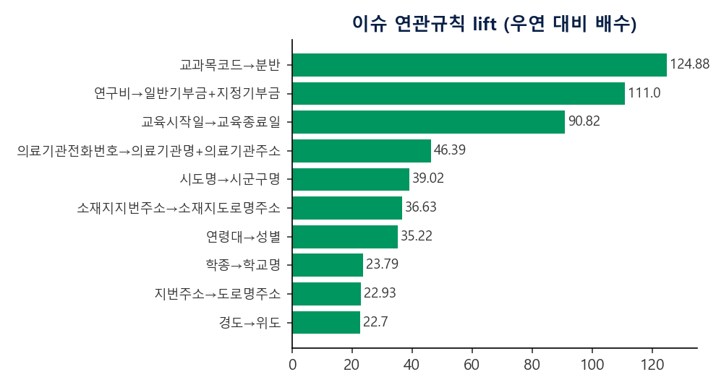
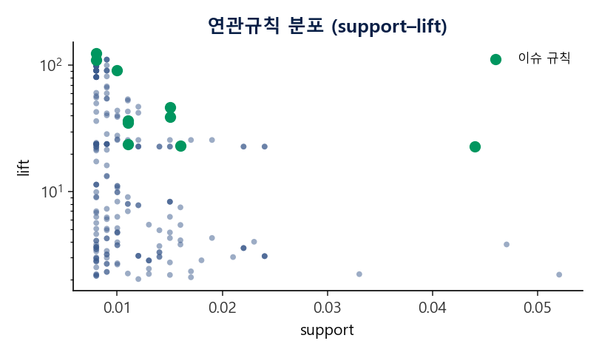
인텔리전스
인텔리전스 연관규칙 시각화
발견 패턴 ▸ 연관규칙 support–lift 분포 (경도→위도)
44개 테이블
이슈 규칙의 lift 크기와 전체 규칙군 내 위치(support–lift)
좌: 이슈 규칙 lift / 우: 전체 컬럼규칙의 support–lift 산점(초록=이슈) — scripts/09
14

Slide 15
인텔리전스·거버넌스
인텔리전스·거버넌스 교차도메인 재식별 위험
발견 패턴 ▸ 의료기관 패밀리 + 연관규칙 (conf 0.88)
lift 46.4
명·주소·전화번호가 항상 묶여 공개되어 단일·결합 재식별 위험을 형성함
① 이슈별 데이터 처리
② 의미 분석
• 의료기관 패밀리+연관규칙(전화→{명,주소} lift 46) 추출
• 교차도메인 공통 컬럼 집계(전화 140·주소 85·위경도 44)
• PII 후보 컬럼 태깅
• 명+주소+전화 묶음=데이터셋 내 직접 재식별 가능
• 도메인 횡단 공통 식별자로 결합 위험 증폭
• 양면성: 데이터 연계 기회 ↔ 프라이버시 위험
③ 대책
④ 추가 필요 분석
• PII 표준 거버넌스(마스킹·집계화) 적용
• 결합 위험 데이터셋 공개 전 영향평가 의무화
• 식별자 컬럼 자동 탐지·태깅 체계
• combined_pair_map linking_ratio로 결합가능성 정량화
• k-익명성·재식별 위험도 평가
• 도메인 횡단 식별자 전수 인벤토리
15

Slide 16
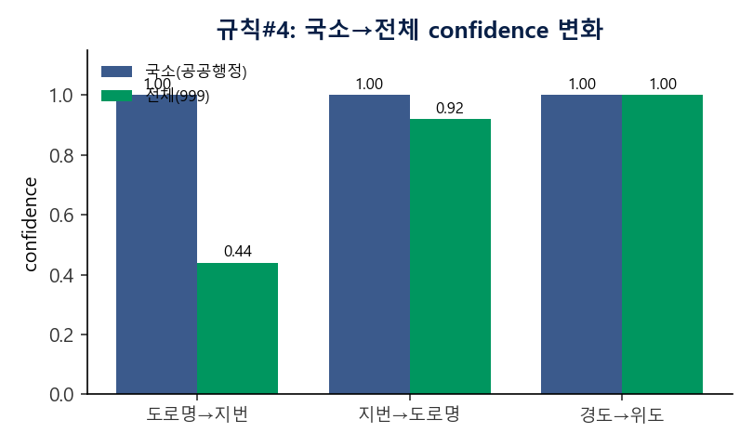
검증
규칙#4 국소→전체 검증
발견 패턴 ▸ 규칙#4 국소→전체 재계산 (도로명→지번)
1.00 → 0.44
국소에서 강했던 규칙이 전체에서 약화·비대칭됨을 실증함
의미 분석
• 소재지도로명→지번: 공공행정 1.00 → 전체 0.44 약화
• 보건은 지번주소 단독 보유 多 → 방향 붕괴
• 역방향(지번→도로명)은 0.92로 유지=비대칭
• 보건 일부는 데이터 명세서(사전) 파일=오분류 후보
대책·추가 분석
• 규칙 일반화 전 전체검증 의무화
• 카탈로그 오분류(명세서 vs 실데이터) 재분류
• 방향성 규칙은 양방향 모두 표기·점검
• 명세서 의심 테이블 별도 군집·식별
국소(공공행정) vs 전체(999) confidence — scripts/09
16

Slide 17
APPENDIX
Appendix A 추가 컬럼 연관규칙
주요 이슈에 포함되지 않은 추가 동시출현 패턴(lift順·대칭/동일집합 제거)
규칙(선행→후행) | #테이블 | support | conf | lift | leverage | conv
{종료일}→{시작일} | 9 | 0.009 | 1.00 | 99.9 | 0.0089 | ∞
{학종}→{학급} | 8 | 0.008 | 0.73 | 90.8 | 0.0079 | 3.6
{사업장소재지}→{사업장전화번호} | 8 | 0.008 | 0.73 | 80.7 | 0.0079 | 3.6
{교육종료일}→{교육장소} | 8 | 0.008 | 0.73 | 60.5 | 0.0079 | 3.6
{관리기관전화번호}→{관리기관명, 데이터기준일자} | 8 | 0.008 | 0.80 | 57.1 | 0.0079 | 4.9
{출판사}→{저자} | 12 | 0.012 | 0.71 | 47.0 | 0.0118 | 3.3
{서명}→{출판사} | 8 | 0.008 | 0.73 | 42.7 | 0.0078 | 3.6
{확진자수}→{사망자수} | 10 | 0.010 | 0.62 | 39.0 | 0.0098 | 2.6
{시도}→{시군구} | 10 | 0.010 | 0.42 | 27.8 | 0.0096 | 1.7
{의료기관명}→{의료기관종별} | 10 | 0.010 | 0.26 | 25.6 | 0.0096 | 1.3
{학교명}→{학급} | 8 | 0.008 | 0.19 | 23.8 | 0.0077 | 1.2
{설립}→{학교명} | 9 | 0.009 | 0.90 | 21.4 | 0.0086 | 9.6
{우편번호}→{팩스번호} | 8 | 0.008 | 0.30 | 21.1 | 0.0076 | 1.4
{설립구분}→{학교명} | 8 | 0.008 | 0.73 | 17.3 | 0.0075 | 3.5
신규 주제: 기간쌍·도서관(출판사·저자·서명)·감염병통계(확진자→사망자)·학교설립·사업장 — scripts/09
17

Slide 18
APPENDIX
Appendix B 속성 규칙·스키마 패밀리
테이블 속성 비자명 규칙과 최대빈발 컬럼군(추가)
테이블 속성 규칙(비자명, conf≥0.6) | support | conf | lift
{cate2=보건의료, 상수컬럼=없음, 유일키=있음}→{cate1=보건, 컬럼폭=협소} | 0.068 | 0.61 | 4.8
{cate1=공공행정, 레코드=극소}→{cate2=일반행정, 상수컬럼=있음, 유일키=있음} | 0.054 | 0.61 | 4.6
{cate1=공공행정, 컬럼폭=협소}→{cate2=일반행정, 상수컬럼=없음} | 0.081 | 0.64 | 4.5
{cate1=보건, 컬럼폭=협소}→{cate2=보건의료, 상수컬럼=없음} | 0.081 | 0.64 | 4.5
{cate2=보건의료, 유일키=있음, 컬럼폭=표준}→{cate1=보건, 상수컬럼=있음} | 0.076 | 0.69 | 4.4
{cate2=일반행정, 유일키=있음, 컬럼폭=협소}→{cate1=공공행정, 상수컬럼=없음} | 0.060 | 0.60 | 4.3
{cate2=일반행정, 유일키=있음, 컬럼폭=표준}→{cate1=공공행정, 상수컬럼=있음} | 0.061 | 0.66 | 4.1
{cate2=보건의료, 컬럼폭=표준}→{cate1=보건, 상수컬럼=있음} | 0.093 | 0.65 | 4.1
스키마 패밀리(컬럼군) | #tbl | 도메인
{순번,의료기관명,의료기관전화,의료기관주소} | 11 | 보건
{경도,위도,도로명주소,전화번호} | 10 | 보건/교육/행정
{연도,직종,회차} | 9 | 보건
{소재지전화,업소명,업종명} | 9 | 보건
{데이터기준일자,시군구명,시도명} | 9 | 교육
{우편번호,전화번호,주소} | 8 | 교육
{관리기관명,관리기관전화,데이터기준일자} | 8 | 공공행정
속성 연관규칙 — scripts/09
FP-Growth 최대빈발 항목집합(≥8테이블) — analysis/I1_synthesis.md
18

Slide 19
ROADMAP
종합 시사점 및 거버넌스 대책 로드맵
발견을 즉시·단기·중기 조치로 우선순위화함
즉시(거버넌스)
단기(표준화)
중기(인텔리전스)
• 출처 결손 배치 provenance 복구
• 적재 시 필수 메타 검증 도입
• 메타 네이밍·상수컬럼 정정
• 컬럼 표준어 사전(G2) 구축
• POI·의료기관 표준 데이터모델
• PII 식별자 태깅·마스킹 정책
• 조인키 검증으로 데이터 연계(I3)
• 서브스페이스 클러스터링(I5)
• near-duplicate 통합 카탈로깅
19

Slide 20
NEXT
다음 단계 분석 및 한계
심화 분석 경로와 현재 분석의 명시적 한계를 제시함
• I3(연계): POI·의료기관 패밀리를 linking_ratio로 실제 조인키 검증
• G2(거버넌스): 문자유사도 군집으로 표준어 사전 산출
• I5(심화): 컬럼 프로파일 서브스페이스 클러스터링으로 원형 정교화
• 한계: 장바구니 규칙 support 낮음(8~44 테이블) → 운영 전 도메인 확인 필요
• 한계: 활용/품질 지표 미충전, distinct_value 정렬편향, proj 이미지 손상
20

